Slide 1
实验六 Linux下Web Server的实现
肖堃
信息与软件工程学院

Slide 2

讲授内容
实验目的
实验原理
实验内容

Slide 3
Linux下Web Server的实现
实验目的
  理解linux下套接字通信的基本原理
  掌握BSD Socket网络编程API
  掌握web server的基本概念和主要功能模块
  掌握HTTP的请求方法
  掌握HTTP的消息结构

Slide 4
TCP/IP协议栈
OSI参考模型
TCP/IP参考模型
应用层
应用层
表示层
会话层
传输层
传输层
网络层
网络层
数据链路层
网络接口层
物理层
OSI参考模型与TCP/IP参考模型对应关系

Slide 5
实验原理：网络编程接口的产生与发展
问题的提出
  站在应用程序实现的角度，应用程序如何方便地使用协议栈软件进行通信呢？
  如果能在应用程序与协议栈软件之间提供一个软件接口，就可以方便应用程序的开发。

Slide 6
实验原理：网络编程接口的产生与发展
套接字编程接口
  套接字应用程序编程接口是网络应用程序通过网络协议栈进行通信时所使用的接口，即应用程序与协议栈软件之间的接口，简称套接字编程接口(socket API)。
  它定义了应用程序与协议栈软件进行交互时可以使用的一组操作，决定了应用程序使用协议栈的方式、应用程序所能实现的功能、以及开发具有这些功能的程序的难度。

Slide 7
实验原理：网络编程接口的产生与发展
socket 的历史
  在80 年代早期，远景研究规划局（Advanced Research Projects Agency, ARPA）资助了加州大学伯克利分校，将TCP/IP 软件移植到UNIX 操作系统中—— Berkeley UNIX或BSD UNIX。(TCP/IP 协议栈首次出现在BSD 4.1 版本）。
  作为项目的一部分，设计者们创建了网络编程接口（ Berkeley Socket ），应用进程使用这个接口可以方便的进行通信（只要有可能就使用UNIX系统调用，除非不可能再增加新的系统调用）。
  由于Berkeley UNIX被广泛使用， Berkeley Socket也得到广泛应用，成为事实上的标准。

Slide 8
实验原理：socket概述
Linux系统中的应用程序是通过套接字编程接口（socket API）来进行网络编程的
网络程序通过使用socket API，会返回一个通讯的文件描述符（socket）
内核处理收到的各层协议数据，然后应用程序通过通讯的文件描述以文件I/O的方式接收内核传来的数据或向内核传递数据
一切皆文件概念的再一次体现

Slide 9
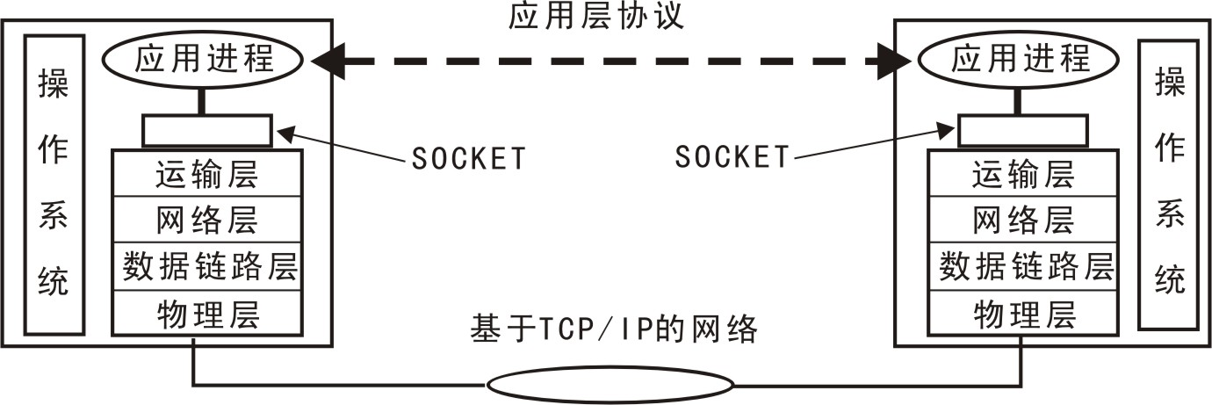
实验原理：socket概述
应用进程通过socket接口，使用传输层提供的服务,，跨网络发送(/接收)消息到(/从)其他应用进程。
socket接口实现的程序模式是client/server模式

Slide 10
实验原理：socket概述
socket既是一种特殊的I/O，也是一种文件描述符
一个完整的socket 都有一个相关描述{协议，本地地址，本地端口，远程地址，远程端口}
每一个socket 有一个本地的唯一socket 号（文件描述符），由操作系统分配

Slide 11
实验原理：socket类型
流式套接字（SOCK_STREAM）
  它提供基于TCP协议的双向、可靠、有序且不重复的无记录边界的数据流。
数据报套接字（SOCK_DGRAM）
  它提供基于UDP协议的双向数据流，但不一定可靠、有序和不重复。
原始套接字
  它提供网络下层通信协议的直接访问。一般用于开发新的网络层协议，如新的IP协议等。

Slide 12
实验原理：socket地址结构
多数socket API需要一个指向地址结构的参数
对应于不同的协议簇，有不同的socket地址结构
在socket API中，专门定义了三种结构型的数据类型，用来存储协议相关的网络地址
  struct sockaddr
  struct sockaddr_in
  struct in_addr

Slide 13
实验原理：socket地址结构
对应于不同的协议簇，有不同的地址结构。在头文件<linux/socket.h>中定义了以下结构来保持socket API地址参数的一致性。
  struct sockaddr{
  unsigned short sa_family; /* 地址类型，格式为AF_XXX */
  char sa_data[14]; /* 14字节的协议地址 */
  }；
  其中的sa_family为套接字的协议簇地址类型，TCP/IP的协议对于IPv4地址类型为AF_INET。sa_data中存储具体的协议地址，不同的协议簇有不同的地址格式。

Slide 14
实验原理：socket地址结构
但一般编程中并不直接针对此数据结构操作，而是使用另一个与sockaddr等价的数据结构sockaddr_in (在netinet/in.h中定义)：
    struct sockaddr_in{
    short int sin_family; /* 地址类型 */
    unsigned short int sin_port; /* 存储端口号 */
    struct in_addr sin_addr; /*存储IP地址 */
    unsigned char sin_zero[8]; /* 空字节 */
    }；
在编程中大多数是使用sockaddr_in这个结构来设置/获取地址信息。
sin_addr存储IP地址，IP地址使用in_addr这个数据结构：
struct in_addr{ unsigned long s_addr; };
这个数据结构是由于历史原因保留下来，主要用作与以前的格式兼容。这里的s_addr按照网络字节顺序存储IP地址。
sin_family指代协议族，在TCP套接字编程中只能是AF_INET;
sin_port存储端口号（使用网络字节顺序），数据类型是一个16位的无符号整数类型；
sin_zero是为了让sockaddr与sockaddr_in两个数据结构保持大小相同而保留的空字节。

Slide 15
实验原理：socket地址结构
struct in_addr
  专门用来存储 IP地址，其定义如下：
  /* 因特网地址(a structure for historical reasons) */
    struct in_addr {
    unsigned long s_addr;
    };
  如果声明了 “ ina ” 作为一个struct sockaddr_in 的结构体变量， 那么“ina.sin_addr.s_addr”就是4 个字节的IP 地址（按网络字节顺序排放）。

Slide 16
实验原理：socket地址结构
这些数据结构的一般用法如下
  首先，定义一个sockaddr_in的结构实例，并将它初始化为0。比如：
    struct sockaddr_in mysocket;
    memset(& mysocket,0,sizeof(struct sockaddr_in));
  然后，为这个结构赋值，比如：
    mysocket.sin_family=AF_INET;
    mysocket.sin_port=htons(8080);
    mysocket.sin_addr.s_addr=inet_addr(“192.168.1.221”);
  第三步：在函数调用中使用时，将这个结构强制转换为sockaddr类型。如：
    accept(listenfd,(sockaddr*)(& mysocket),&addrlen);

Slide 17
实验原理：本机字节顺序与网络字节顺序
网络中存在多种类型的机器，这些不同类型的机器表示数据的字节顺序是不同的。
  以16进制数308A，在内存地址0x1000的存储为例
30
8A
0x1001
0x1001
8A
0x1000
30
0x1000
小端字节序
大端字节序
网络协议中的数据采用统一的网络字节顺序，因为只有采用统一的字节顺序，才能在不同类型的硬件设备之间正确的发送和接收数据。广域网规定的网络字节顺序采用大端字节顺序方式。

Slide 18
实验原理：本机字节顺序与网络字节顺序
Linux系统提供4个函数来进行字节顺序转换：
  #include “netinet/in.h”
  unsigned short int htons(unsigned short int hostshort);
  unsigned long int htonl(unsigned long int hostlong);
  unsigned short int ntohs(unsigned short int netshort);
  unsigned long int ntohl(unsigned long int netlong);
  其中。前两个函数将主机字节顺序转换成网络字节顺序；后两个函数将网络字节顺序转换成主机字节顺序。
  在使用这些函数时，我们不关心主机或网络顺序的真实值到底是大端还是小端，只需要调用适当的函数来对给定值（函数的整型参数）进行主机字节顺序和网络字节顺序的转换，它们的返回值就是经过转换以后的结果。

Slide 19
实验原理：IP地址转换函数
    unsigned long inet_addr(const char *cp);
    inet_addr将一个点分十进制IP地址字符串转换成32位数字表示的IP地址（网络字节顺序）。
    char *inet_ntoa(struct in_addr in);
    inet_ntoa将一个32位数字表示的IP地址转换成点分十进制IP地址字符串。

Slide 20
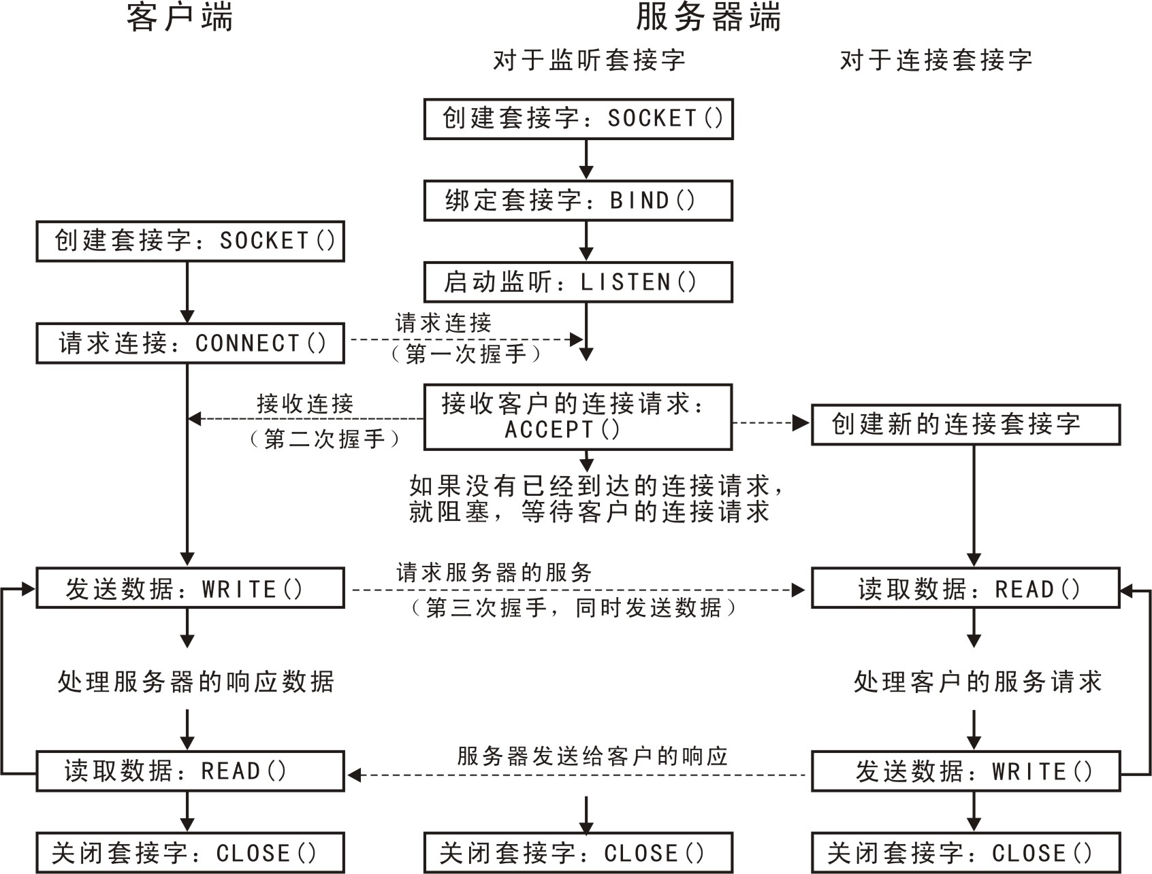
实验原理：流式套接字（TCP套接字）工作流程

Slide 21
实验原理：socket函数
为了执行网络输入输出，一个进程必须做的第一件事就是调用socket函数获得一个文件描述符（客户端和服务器端程序均适用）
#include <sys/socket.h>
int socket(int family,int type,int protocol);
返回：非负描述字－－－成功 -1－－－失败
第一个参数指明了协议簇，目前支持5种协议簇，最常用的有AF_INET(IPv4协议)和AF_INET6(IPv6协议)；
第二个参数指明套接口类型，有三种类型：SOCK_STREAM(字节流套接口)、SOCK_DGRAM(数据报套接口)和SOCK_RAW(原始套接口)；
如果套接口类型不是原始套接口，那么第三个参数就为0。如果套接字接口是SOCK_RAW时可设置不同的值（IPPROTO_IP、IPPROTO_ICMP等）

Slide 22
实验原理：connect函数
当客户端程序调用socket获得了套接字对应的文件描述符后，可以调用connect为这个套接字指明远程端的地址
  如果是字节流套接字，connect就使用三次握手建立一个连接
  如果是数据报套接字，connect仅指明远程端地址，而不向它发送任何数据
#include <sys/socket.h>
int connect(int sockfd,const struct sockaddr * servaddr,socklen_t addrlen);
返回：0－－－成功 -1－－－失败
第一个参数是socket函数返回的套接字对应的文件描述符；
第二和第三个参数分别是指向套接字地址结构的指针和该结构的大小。

Slide 23
实验原理：bind函数
服务器端程序为套接字分配一个本地地址和协议端口
  对于IP协议，地址是32位IPv4地址（128位IPv6地址）与16位的TCP或UDP端口号的组合
  如指定端口为0，调用bind时内核将选择一个临时端口
  如果指定一个通配IP地址，则要等到建立连接后内核才选择一个本地IP地址。
#include <sys/socket.h>
int bind(int sockfd,const struct sockaddr * myaddr,socklen_t
addrlen);
返回：0－－－成功 -1－－－失败
第一个参数是socket函数返回的套接字对应的文件描述符
第二和第三个参数是指向特定协议的套接字地址结构的指针和该地址结构的长度。

Slide 24
实验原理：listen函数
仅被服务器端程序调用，它的作用是将调用socket函数创建的主动套接字转换成被动套接字，并等待来自客户端的连接请求。
#include <sys/socket.h>
int listen(int sockfd,int backlog);
返回：0－－－成功 -1－－－失败
第一个参数是socket函数返回的套接字对应的文件描述符
第二个参数规定了内核为此套接口排队的最大连接个数
由于listen函数第二个参数的原因，内核要维护两个队列已完成连接队列和未完成连接队列，当已连接队列为空时，进程将进入睡眠状态。

Slide 25
实验原理：accept函数
仅被服务器端程序调用，从已完成连接队列头返回一个已完成连接，如果完成连接队列为空，则进程进入睡眠状态
#include <sys/socket.h>
int accept(int sockfd,struct sockaddr *cliaddr,socklen_t * addrlen);
返回：非负描述字－－－成功 -1－－－失败
第一个参数是socket函数返回的套接字对应的文件描述符
第二个和第三个参数是指向连接方的套接字地址结构和该地址结构的长度（ 如果对客户段的信息不感兴趣，可以将第二和第三个参数置为空 ）
该函数返回的是一个全新的套接字对应的文件描述符，可以用不同的文件描述符来区别多个客户端与服务器的不同连接

Slide 26
实验原理：数据传输
  头文件unistd.h
  ssize_t read( int filedes, void *buf, size_t nbytes);
read函数从套接字中读数据。如成功，则返回实际读到的字节数，如无数据可读，则返回0；有多种情况可使实际读到的字节数少于要求读的字节数：
  当从网络读时，网络中的缓冲机构可能造成返回值小于所要求读的字节数；
进程调用read函数从套接字上读取数据，当套接字的接收缓冲区中还没有数据可读，函数read将发生阻塞，等待套接字的接收缓冲区中有数据可读；经过一段时间后，缓冲区内接收到数据，于是内核便去唤醒该进程，通过read访问这些数据。
如果在进程阻塞过程中，对方发生故障，那这个进程将永远阻塞下去。

Slide 27
实验原理：数据传输
  头文件unistd.h
  ssize_t write( int filedes, const void *buf, size_t nbytes);
该函数返回实际写的字节数，通常与参数nbytes的值相同，否则表示出错。
如果出错，则返回－1
在写操作时发生阻塞的情况要比读操作少。主要发生在要写入的缓冲区的大小小于要写入的数据量的情况下。这时，写操作不进行任何拷贝工作，将发生阻塞
一旦发送缓冲区内有足够的空间，内核将唤醒进程，将数据从用户缓冲区中拷贝到相应的发送数据缓冲区。

Slide 28

实验原理：数据传输
int send(int sockfd, const void * data, int data_len, unsigned int flags)
功能：
  在TCP连接上发送数据（服务器和客户端均适用）,返回成功传送数据的长度，出错时返回－1
  send会将外发数据复制到OS内核中，也可以使用send发送面向连接的UDP报文。
参数说明：
  sockfd:套接字对应的文件描述符（对于客户端是socket函数的返回值，对于服务器是connet函数的返回值）
  data:指向要发送数据的指针
  data_len:数据长度
  flags:一般为0，则和write一样的操作

Slide 29
实验原理：数据传输
int recv(int sockfd, void *buf, int buf_len,unsigned int flags);
功能：
  从TCP接收数据,返回实际接收的数据长度，出错时返回－1。
  服务器使用其接收客户请求，客户使用它接受服务器的应答。如果没有数据，将阻塞，如果收到的数据大于缓存的大小，多余的数据将丢弃。也可以使用recv接收面向连接的UDP的报文
参数说明：
  Sockfd:套接字对应的文件描述符（对于客户端是socket函数的返回值，对于服务器是connet函数的返回值）
  Buf:指向缓冲区内存的指针
  Buf_len:缓冲区大小，以字节为单位
  flags:一般为0，则和read一样的操作

Slide 30
实验原理：数据传输
send，recv函数flag标志
MSG_WAITALL是recv函数的使用标志，使用这个标志的时候recv会一直阻塞，直到指定的条件满足，或者是发生了错误。
  1) 当读到了指定的字节时，函数正常返回.返回值等于len。
  2) 当读到了文件的结尾时，函数正常返回，返回值小于len 。
  3)当操作发生错误时，返回-1，且设置错误为相应的错误号(errno)
MSG_DONTROUTE | 不查找路由表
MSG_OOB | 接受或者发送带外数据
MSG_PEEK | 查看数据,并不从系统缓冲区移走数据
MSG_WAITALL | 等待所有数据

Slide 31
实验原理：终止连接
close()函数
  用来关闭一个套接字描述符。当完成了套接字的建立、绑定、连接和通信读写之后，都需要最后关闭建立的套接字
    #include <unistd.h>
    int close(int sockfd);
  sockfd是需要关闭的套接字所对应的文件描述符。若执行成功则返回0，否则返回-1。
  清除套接字描述符的具体操作：将这个套接字描述符标记为CLOSED状态，然后立即返回进程。TCP协议将继续使用这个套接字，将尚未发送的数据传递到对方，然后发送FIN数据段，关闭和释放这个套接字。这是套接字才被完全删除。

Slide 32
实验原理：终止连接
shutdown()函数
  可以部分关闭socket连接，单方面的中断连接，即禁止某个方向的信息传递。
    #include <unistd.h>
    int shutdown(int sockfd,int how);
  sockfd代表需要关闭的套接字描述符；how的值：
    0：禁止接收信息
    1: 禁止发送信息
    2：接收和发送都被禁止，与close()函数效果相同。

Slide 33
实验原理：终止连接
close()和shutdown()的区别：
  close()函数调用时将访问计数减1，只有当访问计数减少到0以后，才关闭套接字；而shutdown()函数可直接发送FIN数据段以终止网络连接，而不管访问计数的多少。
  shutdown()实际上只关闭了TCP连接的一半。因为TCP连接是双向的，即包括读和写两个方向。shutdown()函数可以给服务器发送一个FIN，告诉它已经完成了数据发送，但仍为读而开放套接字描述符。close()函数则是同时关闭了读写两个方向。

Slide 34
实验内容一
实验内容-基于TCP的文本聊天程序
  文本聊天程序的双方分别是服务器方和客户方（服务器方运行在Ubuntu，客户方运行在嵌入式Linux）
  服务器方
  服务器程序等待客户的连接，客户连接成功后可以与客户进行文字通信（显示通信内容）。服务器如果收到客户方的exit文本，则退出服务器程序
  客户方
  建立一个用TCP连接的客户，以命令行的方式启动，命令行要求有服务器地址，服务器端口号。连接建立成功后可以输入文本与服务器进行通信（显示通信内容）。客户方通过输入exit文本结束语服务器的通信并退出程序

Slide 35
实验原理： Web服务器概述
Web 服务器本质是一个软件
Web 服务器的主要功能是对来自客户端 Web 浏览器的请求做出回应，获取特定的文件，然后返回这个文件或者程序执行结果给客户端
Web 浏览器和 Web 服务器通过超文本传输协议（HTTP）进行通信
当一个 HTTP 请求到达时，Web 服务器处理命令（GET 方式、POST 方式等），开始在服务器端查找浏览器所请求的文档并交付给浏览器
如果服务器没有找到请求的文档，就必须发送一个“404 Not Found”报文；如果服务器无法识别浏览器的请求命令，则必须发送一个“501 Not Implemented”响应

Slide 36
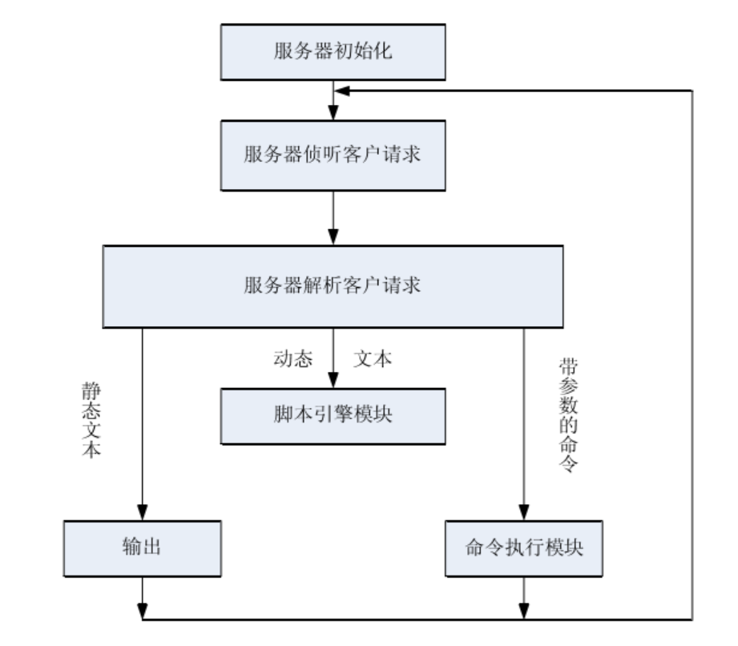
实验原理：Web服务器主要功能

Slide 37
实验原理：Web服务器主要功能模块
服务器初始化模块：初始化模块完成程序的初始化，如定义全局变量、设置信号量、创建套接字，并绑定到服务器端口和 IP，开启 TCP 连接，保持为侦听状态
服务器侦听客户请求模块：当侦听到来自于用户的 HTTP 请求时，侦听模块接收用户的请求，并交付给解析模块解析用户请求类型

Slide 38
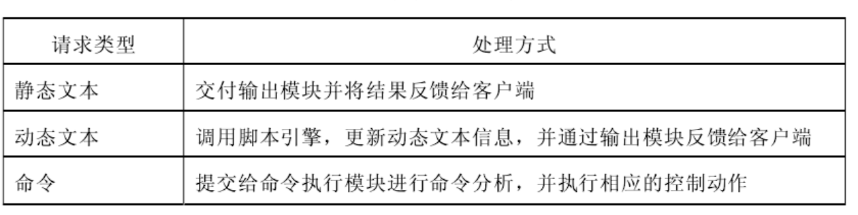
实验原理：Web服务器主要功能模块
服务器解析客户请求模块：根据不同的分析结果，进行相应的处理
输出模块
脚本引擎模块
命令执行模块

Slide 39
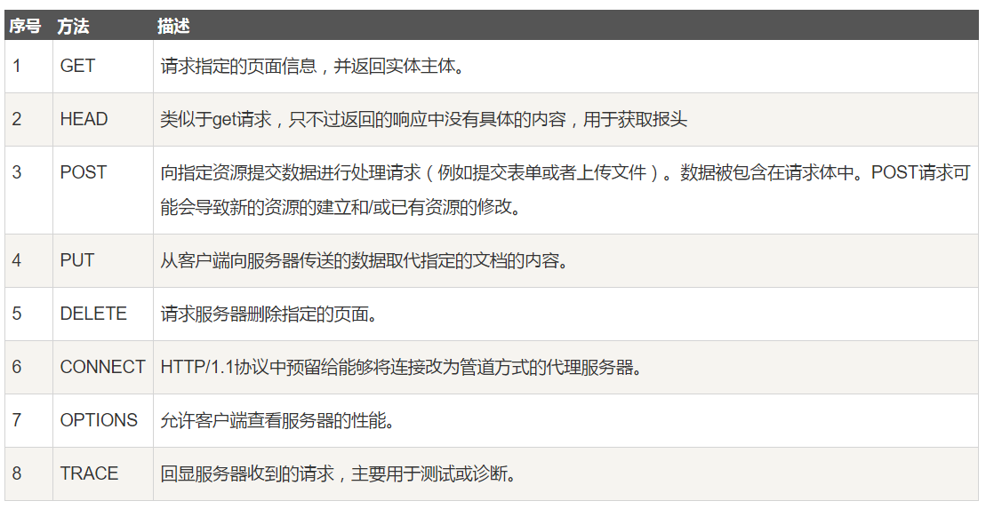
实验原理：HTTP请求方法
根据HTTP标准，HTTP请求可以使用多种请求方法
HTTP1.0定义了三种请求方法： GET, POST 和 HEAD方法。
HTTP1.1新增了五种请求方法

Slide 40
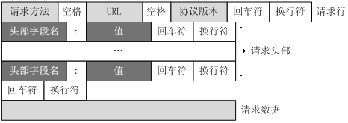
实验原理：客户端请求消息
一个客户端（浏览器）的HTTP请求消息包含三个部分：请求行，请求头部以及请求数据
请求行包括请求方法、URI以及协议，例如：
GET /hello.txt HTTP/1.1
POST /examples/default.jsp HTTP/1.1
GET 192.168.1.230:8080/stream.html HTTP/1.1

Slide 41
实验原理：客户端请求消息
请求头部包含客户端环境和请求实体正文的相关信息，例如请求头可能会包括浏览器使用的语言，请求实体正文的长度等信息，各个请求头之间用回车/换行符号（CR/LF）间隔开
User-Agent: curl/7.16.3 libcurl/7.16.3 OpenSSL/0.9.7l zlib/1.2.3
Host: www.example.com
Accept-Language: en, mi

Slide 42
实验原理：客户端请求消息
在请求头部和请求数据之间有一个空行，该空行只有CRLF符号。这个空行对HTTP格式非常重要，CRLF告诉HTTP服务器请求数据从哪里开始
请求数据可以是任意格式，例如：
lastname=Franks&firmname=Michael

Slide 43
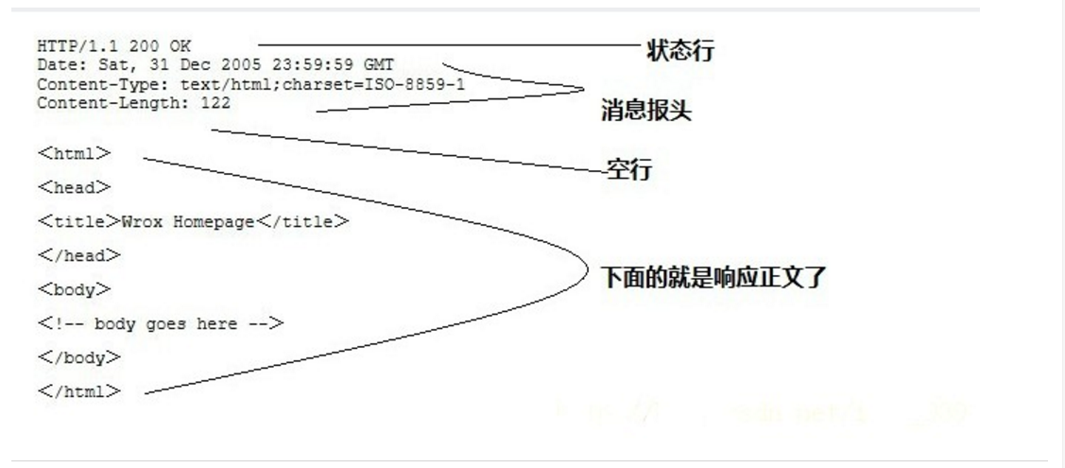
实验原理：Server端响应消息
Server端的的HTTP响应消息也包含三个部分：状态行，消息报头以及响应正文

Slide 44
实验原理：Server端响应消息
状态行：与HTTP请求头类似，包括协议，状态码以及描述，例如：
HTTP/1.1 200 OK（状态码200表示请求成功）
消息报头：与HTTP请求头部类似，例如：
Date: Mon, 27 Jul 2009 12:28:53 GMT
Server: Apache
Last-Modified: Wed, 22 Jul 2009 19:15:56 GMT
ETag: "34aa387-d-1568eb00"
Accept-Ranges: bytes
Content-Length: 51
Vary: Accept-Encoding
Content-Type: text/plain

Slide 45
实验原理：Server端响应消息
响应正文：
<html>
<head>
<title>HTTP Response Example</title>
</head>
<body>
Welcome to Binary Software
</body>
</html>

Slide 46
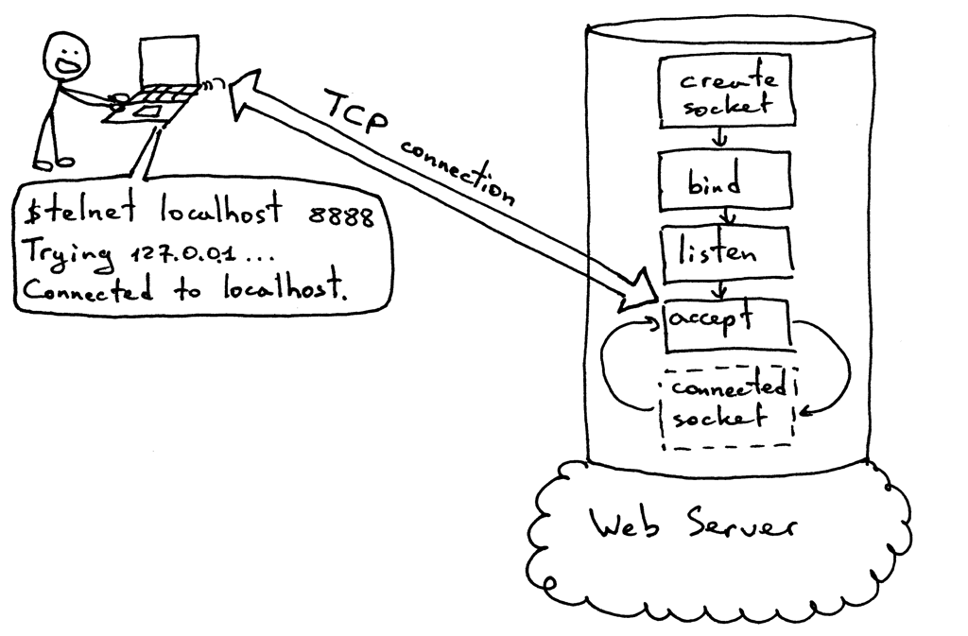
实验原理：Web Server实例
Web服务器
  创建套接字
  绑定套接字
  监听套接字
Notes:
显示一行字和一幅图片，图片的相对路径（相对当前的index.html文件的路径）是mypic.jpg，也就是/var/www/mypic.jpg，如果用绝对路径表示应该是

Slide 47
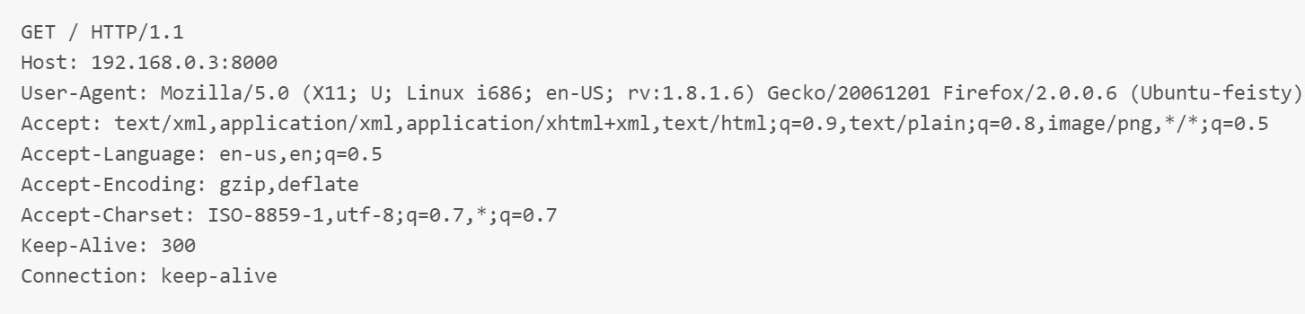
实验原理：Web Server实例
打开浏览器，输入服务器IP和端口，例如 http://192.168.0.3:8000
首先浏览器通过套接字与Web服务器建立TCP连接
浏览器通过TCP连接向Web服务器发送的HTTP协议头：

Slide 48
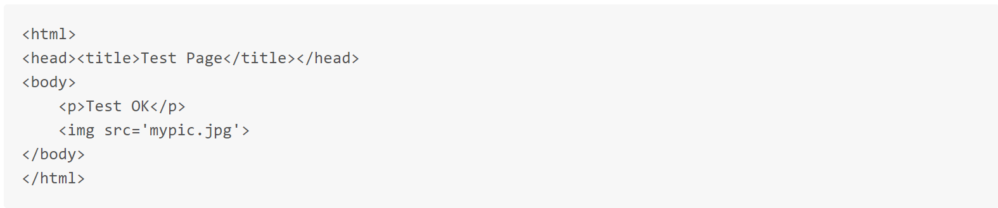
实验原理：Web Server实例
Web服务器重点解析客户端请求第一行，这是一个GET请求，请求的是服务目录的根目录/，Web服务器应该把该目录下的索引页（默认是index.html）发给浏览器，也就是把/var/www/index.html发给浏览器。假设该文件的内容如下：
Notes:
显示一行字和一幅图片，图片的相对路径（相对当前的index.html文件的路径）是mypic.jpg，也就是/var/www/mypic.jpg，如果用绝对路径表示应该是

Slide 49
实验原理：Web Server实例
Web服务器程序首先需要向浏览器发送状态行和消息报头
HTTP/1.1 200 OK
Content-Type: text/html
HTTP头的第二行表示即将发送的文件的类型（称为MIME类型），这里是text/html，纯文本文件是text/plain，图片则是image/jpg、image/png等。
Web服务器然后向浏览器发送响应正文（打开index.html文件，读取其内容，然后通过TCP连接将数据发送给浏览器）
发送完毕之后Web服务器主动关闭连接，这样浏览器就知道文件发送完了。HTTP协议规定服务器主动关闭连接。
Notes:
显示一行字和一幅图片，图片的相对路径（相对当前的index.html文件的路径）是mypic.jpg，也就是/var/www/mypic.jpg，如果用绝对路径表示应该是
这一点比较特殊：通常网络通信都是客户端主动发起连接，主动发起请求，主动关闭连接，服务器只是被动地处理各种情况，

Slide 50
实验原理：Web Server实例
浏览器收到index.html之后，发现其中有一个图片文件，就会再发一个GET请求（HTTP协议头其余部分略）
GET /mypic.jpg HTTP/1.1

Slide 51
实验原理：Web Server实例
Web服务器收到这个请求，首先需要向浏览器发送状态行和消息报头
HTTP/1.1 200 OK
Content-Type: image/jpg
Web服务器然后向浏览器发送响应正文（打开mypic.jpg文件，读取其内容，然后通过TCP连接发送给浏览器）
Web服务器关闭连接

Slide 52
实验内容二
在Linux上将实验内容一开发的TCP聊天程序的服务器改造为一个简单的Web Server，能够响应PC机浏览器的HTTP请求，并通过HTTP响应向PC机浏览器传输静态网页和图片

Slide 53
实验内容（扩展）
通过创建子进程或创建子线程，让Web Server可以同时处理多个PC浏览器的请求

